Slide 1

스토리보드
프로젝트 명 | 반려동물 쇼핑몰 & 호텔 웹사이트 구축
프로젝트 기간 | 2019. 07. 04. – 2018. 12. 14.
작성자 | 작성일 | 비고

Slide 2
호텔서비스

Slide 3
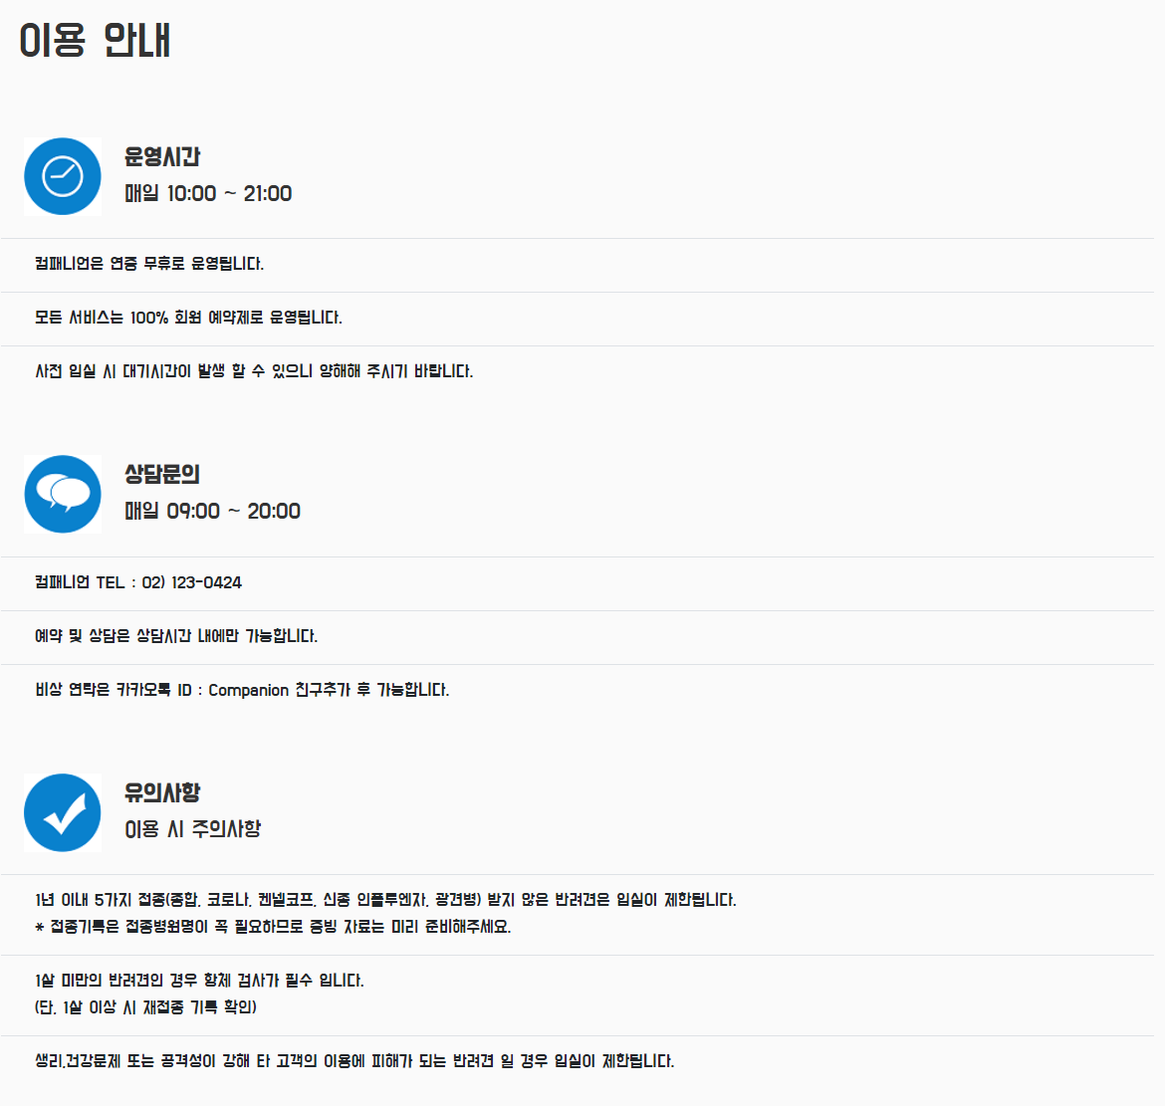
화면명 | 이용안내 | 화면ID
메뉴명 | 이용안내 | 디렉토리 | src/main/webapp/WEB-INF/views/hotel/information_use
화면설명 | 이용안내 | 액터 | 방문자
화면설명
이용안내 화면
기능요건
주요흐름
호텔 이용에 대한 안내사항이 표시된 페이지
테이블 명

Slide 4
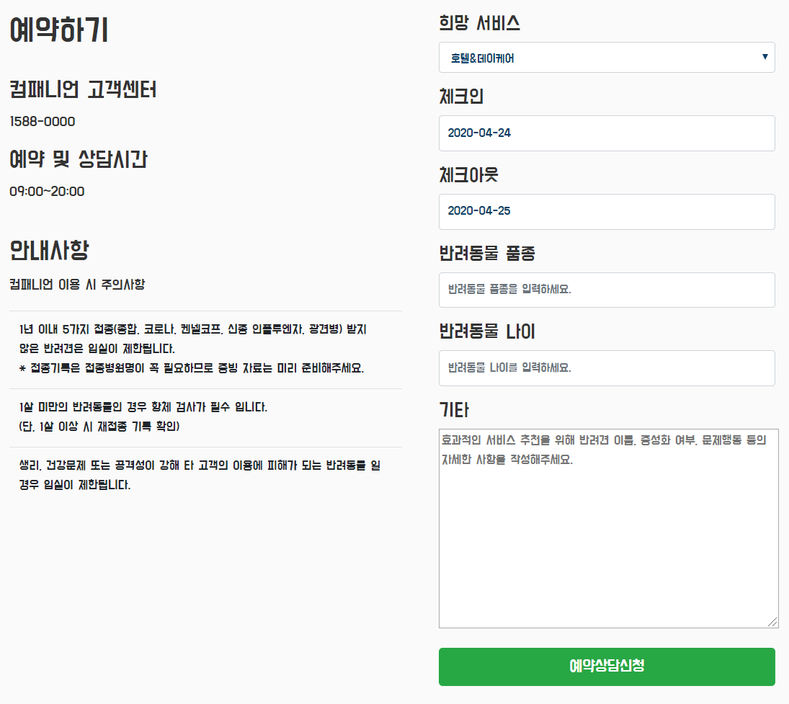
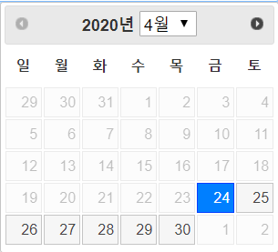
화면명 | 예약하기 | 화면ID
메뉴명 | 예약하기 | 디렉토리 | src/main/webapp/WEB-INF/views/hotel/hotel_reservation
화면설명 | 예약하기 | 액터 | 회원
화면설명
예약하기 화면
기능요건
‘희망 서비스’ 의 옵션에서 희망하는 서비스를 선택 체크인,체크아웃 날짜를 클릭하여 설정 필수사항 입력 후 ‘예약상담신청’ 버튼 클릭시 해당 내용으로 예약완료(회원전용으로 로그인 되어있지 않을 경우 로그인 화면으로 이동)
주요흐름
희망서비스를 선택 체크인 날짜 선택 체크아웃 날짜 선택 반려동물 품종 입력 반려동물 나이 입력 서비스를 추천받거나, 실행하기 전. 도움이 될만한 사항을 ‘기타’ 칸에 입력 전부 선택 및 입력 후 ‘예약상담신청’ 버튼 클릭
테이블 명

Slide 5
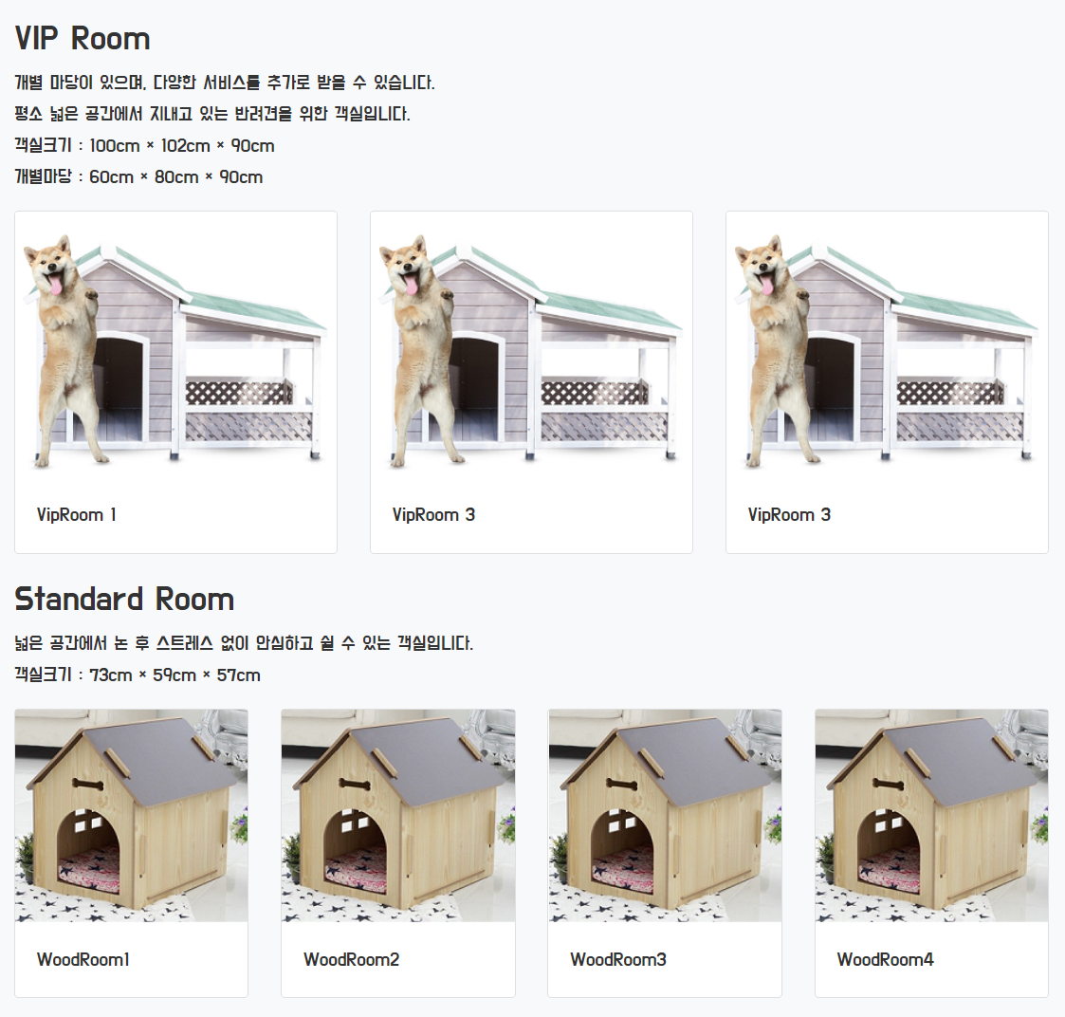
화면명 | 룸 미리보기 | 화면ID
메뉴명 | 룸 미리보기 | 디렉토리 | src/main/webapp/WEB-INF/views/hotel/preview_room
화면설명 | 룸 미리보기 | 액터 | 방문자
화면설명
예약하기 화면
기능요건
주요흐름
현재 호텔서비스에 제공되는 Room들의 사진 표시
테이블 명

Slide 6
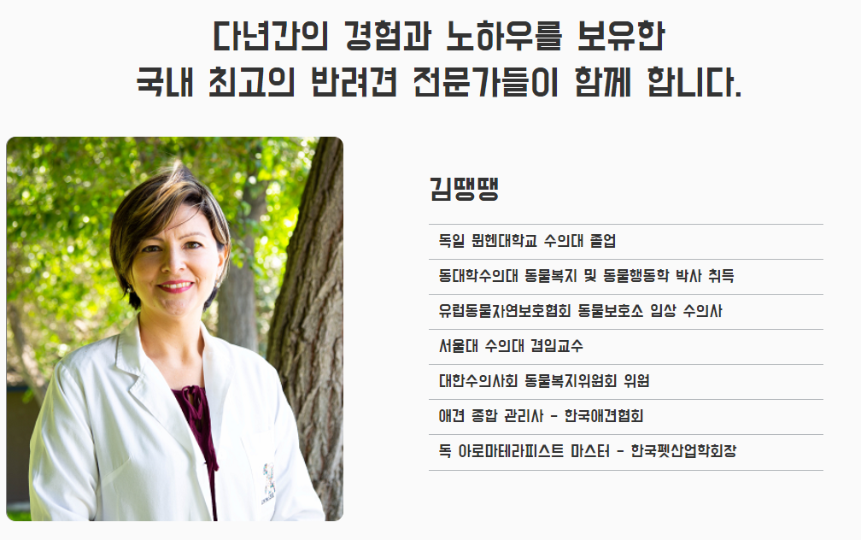
화면명 | 돌보미정보 | 화면ID
메뉴명 | 돌보미정보 | 디렉토리 | src/main/webapp/WEB-INF/views/hotel/information_care
화면설명 | 돌보미정보 | 액터 | 방문자
화면설명
예약하기 화면
기능요건
주요흐름
현재 서비스를 제공하는 돌보미들의 사진 및 정보 표시
테이블 명

Slide 7
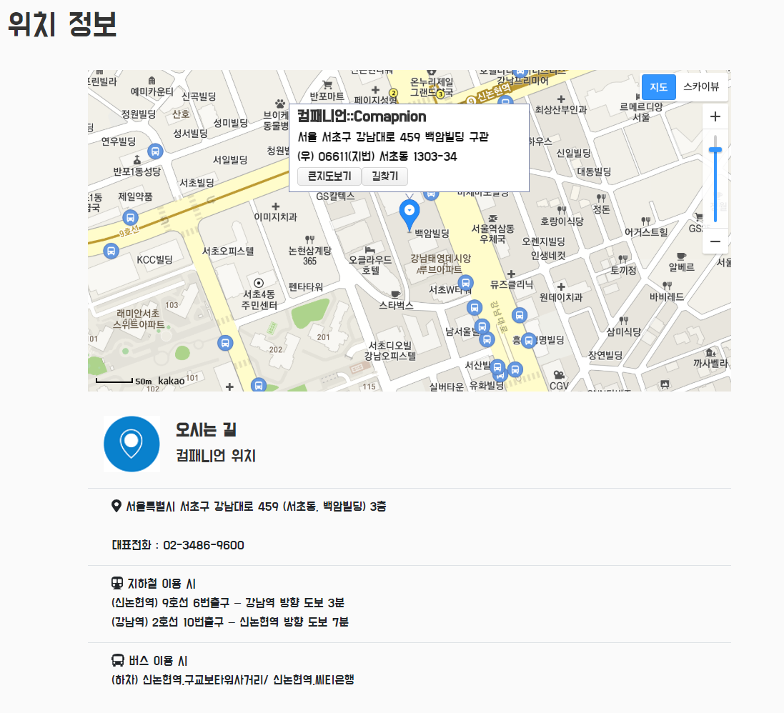
화면명 | 위치정보 | 화면ID
메뉴명 | 위치정보 | 디렉토리 | src/main/webapp/WEB-INF/views/hotel/information_location
화면설명 | 위치정보 | 액터 | 방문자
화면설명
예약하기 화면
기능요건
지도위에 마우스를 올려 드래그 및 스크롤을 통해서 해당 지도를 조작할 수 있음.
주요흐름
현재 호텔의 위치 정보 표시
테이블 명

